Slide 1
ElasticSearch 附件內容搜尋 with Java
陳宗霆
Notes:
DB2：
Server→Database→Table→Row→Column
Elasticsearch：
Node→Indices→Types→Documents→Fields

Slide 2
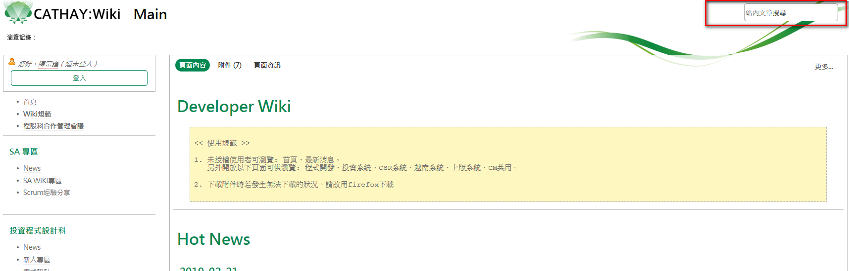
起源
Base: JSPWiki

Slide 3
法務需求
希望搜尋公文、函示等文件內容
(政府發布法條異動通常都是doc, pdf)
想找某個關鍵字的相關法令，都得一個 個點開檔案ctrl+F確認

Slide 4


Idea
AAAAA……
Where am I
….
….
….
檔案
字串

Slide 5
JSPWiki
AAAAA……
Where am I
….
….
….
檔案
字串
透過Java poi, PDF Reader 等套件分別處理各種類檔案
用Lucene而非ElasticSearch

Slide 6
Idea
AAAAA……
Where am I
….
….
….
檔案
字串
改用Tika !!!

Slide 7
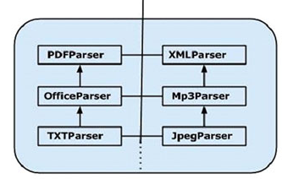
Apache Tika
功能: 自動檢視檔案類型，若有支援則解析出檔案資訊、內容
Input: File, FileStream
Output: String
Java Based

Slide 8
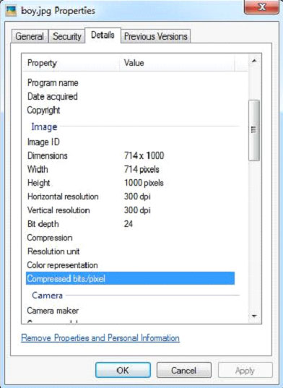
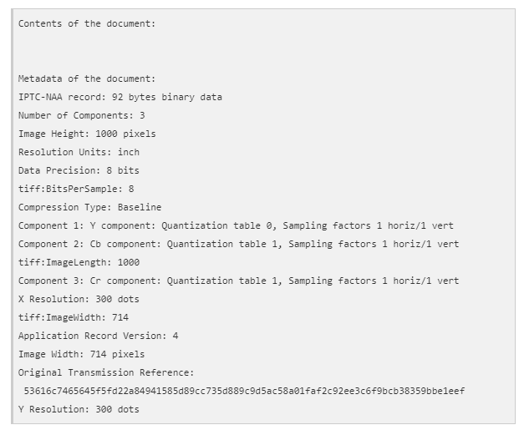

Apache Tika

Slide 9
Elastic Search Plugin
https://www.elastic.co/guide/en/elasticsearch/plugins/master/ingest-attachment.html
Take a rest & install it !!!
Input: Base64 of File

Slide 10
Idea
234gfdst34fsewbgdfgtDSFfdSDAF
AAAAA……
Where am I
….
….
….
檔案
Base64
字串
ingest attachment plugin

Slide 11
Let’s start practice~~

Slide 12
Environment
Java 1.7 or higher
UTF-8
Library (given pom.xml)
--------------------------
ElasticSearch 5.6.10 or higher
UTF-8

Slide 13
Method
Create Pipeline
Put File to ElasticSearch
Query
Delete
………

